Slide 1
阿美族

Slide 2
阿美族的分布地： 主要分布在：花蓮縣、台東縣以及屏東縣，人口大多數居住在平地。 依住的地區可分為：南勢阿美、秀姑巒阿美、海岸阿美、卑南阿美和恆春阿美。
阿美族的文化特色：
阿美族是個母系社會，家族事務是以女性為主體，由女性負責。家族產業的繼承以長女和其他女性為優先。是台灣原住民中人口最多的族群。

Slide 3
阿美族的祭典 :
阿美族的傳統祭典很多，但以一年一度的豐年祭規模最大，這是族人為了歡慶小米豐收、祭祀神靈祖先所舉行的祭典，並負有教育男子成年、傳承薪火的慎重意義；部份部落並藉著遞送檳榔、「牽手禮」等活動，撮合適婚男女。
從前阿美族人的主食是小米，祭典的時機也配合小米的收成；如今則改以稻米的收割季節，台東地區約在七月份，花蓮地區則多在八月舉行。

Slide 4
阿美族的衣著 :
女子以紅色及黑色為主要色系，男子則以藍色上衣、黑色短裙或紅色綁腿褲為主要裝扮。男女的裙子均為刺繡精美的圖案。
1.頭飾：
可分為小花帽和大花帽，小花帽以黃、綠、紅色亮片之類和白色羽毛為材料製成頭冠。大花冠：年長（已婚）女性佩帶，羽毛材料使用比小花帽多，羽毛蓋住整個頭飾。
2.上衣：可分為1.紅色2.黑色。
紅色為年輕女子穿著，黑色為老婦所穿，男子則以藍色上衣、黑色短裙或紅色綁腿褲為主要裝扮。

Slide 5
3.裙子 :單片圍裙和雙片圍裙，四週滾白色滾邊，精緻的還要加刺繡，繡花的紋樣依家族而有不同的設計。
4.綁腿（又稱腳絆）:在長條黑布上，飾以白布來營造視覺效果，在尾端釘上毛織線，把女性的小腿圍繞成黑白對應的雙色護腿布，與身上的紅衣、花帽及亮麗胸飾，形成極具華麗視覺的服飾。
5.胸片 :長方形的紅色布片上，飾以滾邊和亮麗鎳片，斜掛在頸上至腋下，讓胸片呈斜襟的感覺，避免在動作之間露出肚子（少女和年長女性使用同樣款式）。

Slide 6
6.佩帶 :
在豐年祭的最後一晚進行情人配對，若女方對男方有意，將檳榔放袋中，男方將檳榔吃下，即成一對。
7.冠帽：
阿美族因年齡制度，所以冠帽依地位穿著，男子各階級一 律戴著，所以冠帽可為識別階級，也可為男子權威象徵。
8.胸掛 : 用彩色波浪紋裝飾，因上衣部份短小，因此用胸掛避免胸部露出。

Slide 7
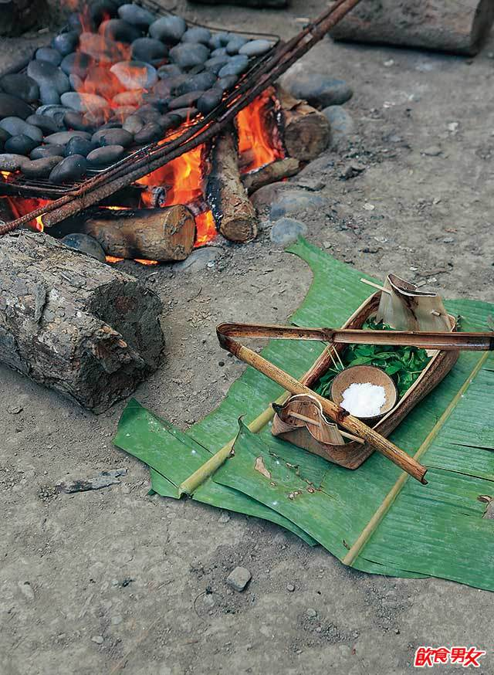
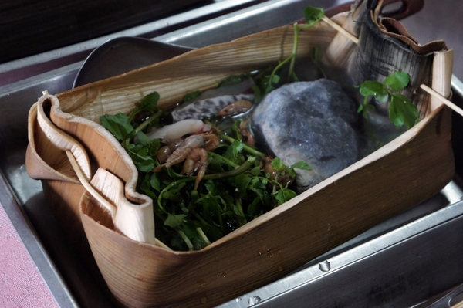
阿美族的飲食習慣 :
原住民烹調較為簡單，多半以水煮及火烤，其中有種[石煮法]相當特殊，是從前族人出外野餐的絕活。食物吃不完的，就用日曬、薰燒等方法儲藏；另外，小米則釀成酒飲用。

Slide 8
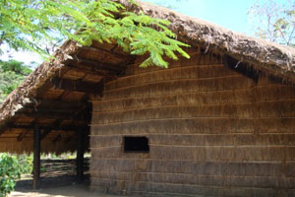
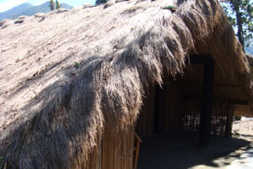
阿美族的住屋 :
傳統的阿美族建築可分成三種類別，包括主屋、附屬建築及集會所。主屋為一家族族居住的建築，蓋房子的人稱「chitowaoroma」，而「roma」，譯為房子或家。「raroma」屋內是指以牆之內部稱之。主要為生活起居的空間，包含睡、吃、休憩、烹煮、祭儀…等（李亦園，1982）。
在傳統住屋部份，所用的建材種類繁多，包括了木、竹、藤及茅草。再將不同的材質運用於不同的構造，如結構骨架、牆壁、傢俱及屋頂等。傳統住屋除了本屋外還有其他的附屬設施如廚房、工作房、穀倉、畜養家畜的畜舍、祖祠、頭骨棚、會所及附屬建築墓地、田中小舍、喪廬、磨穀房、水車舂米房等。

